Slide 1
EJECUCIÓN ACUMULADA DE GASTOS PRESUPUESTARIOS AL MES DE NOVIEMBRE DE 2018 PARTIDA 01: MINISTERIO DE BIENES NACIONALES
UNIDAD TÉCNICA DE APOYO PRESUPUESTARIO
SENADO DE LA REPÚBLICA DE CHILE
Valparaíso, enero 2019

Slide 2
EJECUCIÓN ACUMULADA DE GASTOS A NOVIEMBRE DE 2018 PARTIDA 14 MINISTERIO DE BIENES NACIONALES
Principales hallazgos
Para el año 2018 la Partida presenta un presupuesto aprobado de $41.761 millones, de los cuales cerca de un 50% se destina a gastos operacionales (personal y bienes y servicios de consumo), recursos que al undécimo mes de 2018 registraron erogaciones del 91% y 71,6% respectivamente, ambos calculados sobre el presupuesto vigente.
La ejecución del Ministerio del mes de NOVIEMBRE ascendió a $2.341 millones, es decir, un 5,6% respecto de la ley inicial, gasto inferior en 0,6 puntos porcentuales respecto a igual mes del año 2017. Con ello, la ejecución acumulada ascendió a $35.818 millones, equivalente a un 85,8% del presupuesto inicial. Dicha erogación es superior en 2,7 puntos porcentuales al registrado a igual periodo del ejercicio anterior, sin perjuicio que la diferencia se acorta en casi 10 puntos respecto al registrado en octubre.
En cuanto a los programas, el 56% del presupuesto vigente, se concentra en el Programa Administración de Bienes, que al mes de NOVIEMBRE alcanzó niveles de ejecución del 83,2% calculados respecto al presupuesto vigente. El programa Catastro es el que presentó la mayor erogación con un 93,2%, en contraposición al programa Regularización de la Propiedad Nacional que presentó el menor avance con un 77,8%.

Slide 3
EJECUCIÓN ACUMULADA DE GASTOS A NOVIEMBRE DE 2018 PARTIDA 14 MINISTERIO DE BIENES NACIONALES
Principales hallazgos
Respecto a los aumentos y disminuciones al presupuesto inicial, la Partida presenta al mes de NOVIEMBRE un aumento consolidado del $669 millones. Lo que se traduce en incrementos en los subtítulos 23 Prestaciones de seguridad social, 29 adquisición de activos no financieros y 34 servicio de la deuda, por $1.149 millones (bonificación por retiro), $359 millones y $340 millones respectivamente. Y una disminución en los subtítulos 21 gastos en personal, por $326 millones y 22 bienes y servicios de consumo, por $852 millones.
El incremento de $340 millones registrado en el servicio de la deuda afectó a todos los Programas: Subsecretaría de Bienes Nacionales ($181 millones); Regularización ($32 millones); Administración de Bienes ($74 millones); y, Catastro ($54 millones), destinados al pago de las obligaciones devengadas al 31 de diciembre de 2017 (deuda flotante), todos con sus respectivos decretos de modificación presupuestaria.

Slide 4
EJECUCIÓN ACUMULADA DE GASTOS A NOVIEMBRE DE 2018 PARTIDA 14 MINISTERIO DE BIENES NACIONALES
en miles de pesos 2018
Subtítulo |  | Presupuesto 2018 |  |  | Ejecución
 |  | Ley 2018 | Vigente | Variación | Ejecución Acumulada | % de Ejecución Ley 2018 | % de Ejecución Ppto. Vigente
 | GASTOS | 41.761.113 | 42.430.374 | 669.261 | 35.818.487 | 85,8% | 84,4%
21 | GASTOS EN PERSONAL | 16.023.720 | 15.697.823 | -325.897 | 14.285.912 | 89,2% | 91,0%
22 | BIENES Y SERVICIOS DE CONSUMO | 4.602.852 | 3.750.557 | -852.295 | 2.685.675 | 58,3% | 71,6%
23 | PRESTACIONES DE SEGURIDAD SOCIAL | 11 | 1.149.049 | 1.149.038 | 1.149.037 | 10445790,9% | 100,0%
24 | TRANSFERENCIAS CORRIENTES | 2.094.228 | 2.094.228 | 0 | 1.279.118 | 61,1% | 61,1%
25 | INTEGROS AL FISCO | 5.099.613 | 5.099.608 | -5 | 4.144.555 | 81,3% | 81,3%
26 | OTROS GASTOS CORRIENTES | 154.646 | 154.345 | -301 | 95.839 | 62,0% | 62,1%
29 | ADQUISICIÓN DE ACTIVOS NO FINANCIEROS | 466.514 | 825.562 | 359.048 | 355.427 | 76,2% | 43,1%
32 | PRÉSTAMOS | 65.897 | 65.897 | 0 | 743.593 | 1128,4% | 1128,4%
33 | TRANSFERENCIAS DE CAPITAL | 13.252.632 | 13.252.632 | 0 | 10.738.658 | 81,0% | 81,0%
34 | SERVICIO DE LA DEUDA | 1.000 | 340.673 | 339.673 | 340.673 | 34067,3% | 100,0%

Slide 5
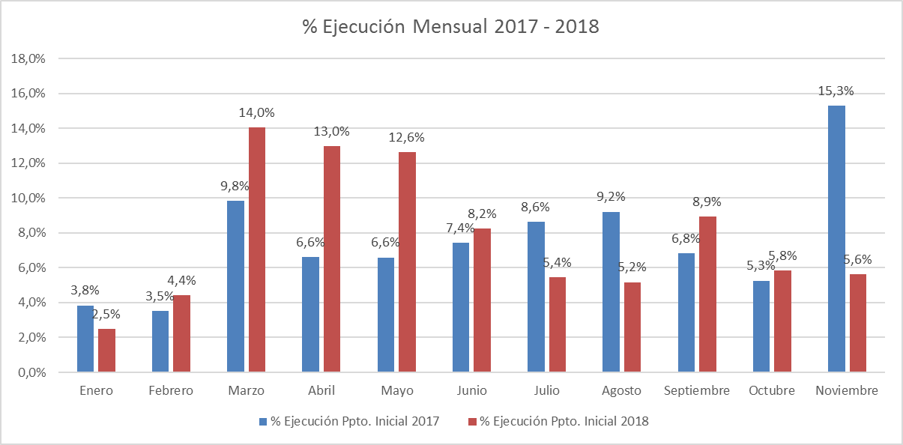
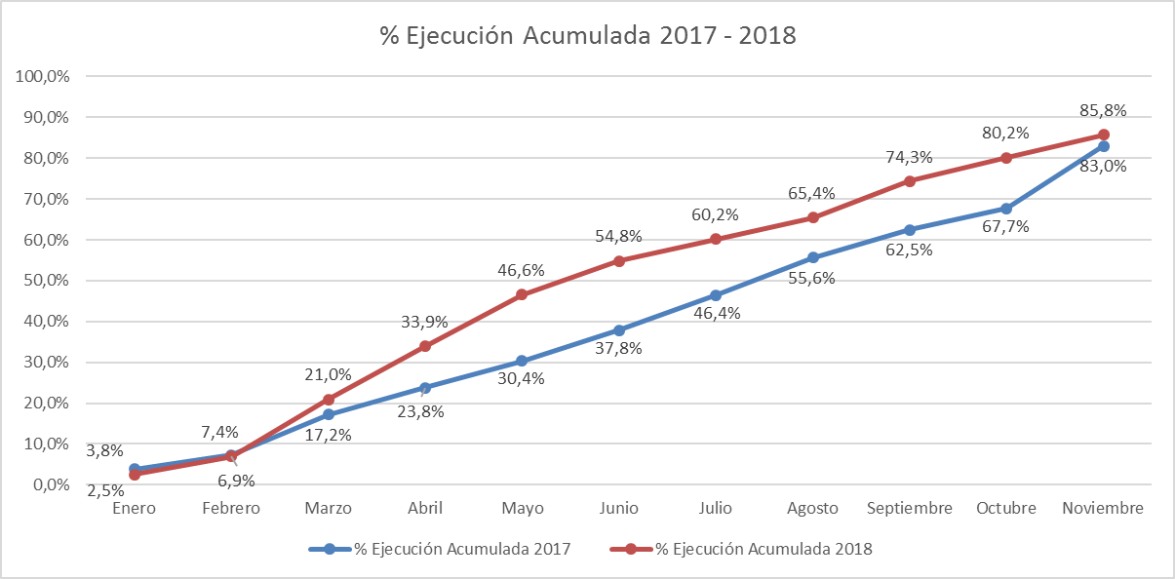
COMPORTAMIENTO DE LA EJECUCIÓN ACUMULADA DE GASTOS A NOVIEMBRE DE 2018 PARTIDA 14 MINISTERIO DE BIENES NACIONALES

Slide 6
EJECUCIÓN ACUMULADA DE GASTOS A NOVIEMBRE DE 2018 PARTIDA 14 RESUMEN POR CAPÍTULOS
en miles de pesos 2018
 |  |  | Presupuesto 2018 |  |  | Ejecución
Cap. | Prog. | Programa Presupuestario | Ley 2018 | Vigente | Variación | Ejecución Acumulada | % de Ejecución Ley 2018 | % de Ejecución Ppto. Vigente
01 |  | Subsecretaría de Bienes Nacionales | 41.761.113 | 42.430.374 | 669.261 | 35.818.487 | 85,8% | 84,4%
 | 01 | Subsecretaría de Bienes Nacionales | 11.678.662 | 12.338.907 | 660.245 | 10.608.582 | 90,8% | 86,0%
 | 03 | Regularización de la Propiedad Raíz | 3.762.669 | 3.112.990 | -649.679 | 2.420.562 | 64,3% | 77,8%
 | 04 | Administración de Bienes | 23.172.085 | 23.679.513 | 507.428 | 19.696.942 | 85,0% | 83,2%
 | 05 | Catastro | 3.147.697 | 3.298.964 | 151.267 | 3.092.401 | 98,2% | 93,7%

Slide 7
EJECUCIÓN ACUMULADA DE GASTOS A NOVIEMBRE DE 2018 PARTIDA 14. CAPÍTULO 01. PROGRAMA 01: SUBSECRETARÍA DE BIENES NACIONALES
en miles de pesos 2018
 |  |  |  | Presupuesto 2018 |  |  | Ejecución
Subt. | Ítem | Asig. | Clasificación Económica | Ley 2018 | Vigente | Variación | Ejecución Acumulada | % de Ejecución Ley 2018 | % de Ejecución Ppto. Vigente
 |  |  | GASTOS | 11.678.662 | 12.338.907 | 660.245 | 10.608.582 | 90,8% | 86,0%
21 |  |  | GASTOS EN PERSONAL | 8.612.876 | 8.530.819 | -82.057 | 7.828.702 | 90,9% | 91,8%
22 |  |  | BIENES Y SERVICIOS DE CONSUMO | 2.595.817 | 2.635.083 | 39.266 | 1.991.662 | 76,7% | 75,6%
23 |  |  | PRESTACIONES DE SEGURIDAD SOCIAL | 11 | 450.596 | 450.585 | 251.900 | 2290000,0% | 55,9%
 | 03 |  | Prestaciones Sociales del Empleador | 11 | 450.596 | 450.585 | 251.900 | 2290000,0% | 55,9%
25 |  |  | INTEGROS AL FISCO | 2.444 | 2.439 | -5 | 331 | 13,5% | 13,6%
 | 01 |  | Impuestos | 2.444 | 2.439 | -5 | 331 | 13,5% | 13,6%
29 |  |  | ADQUISICIÓN DE ACTIVOS NO FINANCIEROS | 466.514 | 539.410 | 72.896 | 355.427 | 76,2% | 65,9%
 | 03 |  | Vehículos | 50.787 | 50.787 | 0 | 50.700 | 99,8% | 99,8%
 | 04 |  | Mobiliario y Otros | 43.786 | 47.951 | 4.165 | 41.645 | 95,1% | 86,8%
 | 05 |  | Máquinas y Equipos | 17.204 | 68.420 | 51.216 | 61.556 | 357,8% | 90,0%
 | 06 |  | Equipos Informáticos | 153.981 | 179.942 | 25.961 | 153.177 | 99,5% | 85,1%
 | 07 |  | Programas Informáticos | 200.756 | 192.310 | -8.446 | 48.349 | 24,1% | 25,1%
34 |  |  | SERVICIO DE LA DEUDA | 1.000 | 180.560 | 179.560 | 180.560 | 18056,0% | 100,0%
 | 07 |  | Deuda Flotante | 1.000 | 180.560 | 179.560 | 180.560 | 18056,0% | 100,0%
Fuente: Elaboración propia en base a Informes de ejecución presupuestaria mensual de DIPRES.

Slide 8
EJECUCIÓN ACUMULADA DE GASTOS A NOVIEMBRE DE 2018 PARTIDA 14. CAPÍTULO 01. PROGRAMA 03: REGULARIZACIÓN DE LA PROPIEDAD RAÍZ
en miles de pesos 2018
 |  |  |  | Presupuesto 2018 |  |  | Ejecución
Subt. | Ítem | Asig. | Clasificación Económica | Ley 2018 | Vigente | Variación | Ejecución Acumulada | % de Ejecución Ley 2018 | % de Ejecución Ppto. Vigente
 |  |  | GASTOS | 3.762.669 | 3.112.990 | -649.679 | 2.420.562 | 64,3% | 77,8%
21 |  |  | GASTOS EN PERSONAL | 1.483.091 | 1.431.803 | -51.288 | 1.296.903 | 87,4% | 90,6%
22 |  |  | BIENES Y SERVICIOS DE CONSUMO | 1.182.780 | 449.674 | -733.106 | 305.631 | 25,8% | 68,0%
23 |  |  | PRESTACIONES DE SEGURIDAD SOCIAL | 0 | 102.828 | 102.828 | 51.641 | - | 50,2%
 | 03 |  | Prestaciones Sociales del Empleador | 0 | 102.828 | 102.828 | 51.641 | - | 50,2%
24 |  |  | TRANSFERENCIAS CORRIENTES | 942.152 | 942.152 | 0 | 638.361 | 67,8% | 67,8%
 | 01 |  | Al Sector Privado | 942.152 | 942.152 | 0 | 638.361 | 67,8% | 67,8%
 |  | 007 | Regularización Rezago de la Pequeña Propiedad Raíz | 942.152 | 942.152 | 0 | 638.361 | 67,8% | 67,8%
26 |  |  | OTROS GASTOS CORRIENTES | 154.646 | 154.345 | -301 | 95.839 | 62,0% | 62,1%
 | 01 |  | Devoluciones | 154.646 | 154.345 | -301 | 95.839 | 62,0% | 62,1%
34 |  |  | SERVICIO DE LA DEUDA | 0 | 32.188 | 32.188 | 32.187 | - | 100,0%
 | 07 |  | Deuda Flotante | 0 | 32.188 | 32.188 | 32.187 | - | 100,0%
Fuente: Elaboración propia en base a Informes de ejecución presupuestaria mensual de DIPRES.

Slide 9
EJECUCIÓN ACUMULADA DE GASTOS A NOVIEMBRE DE 2018 PARTIDA 14. CAPÍTULO 01. PROGRAMA 04: ADMINISTRACIÓN DE BIENES
en miles de pesos 2018 … 1 de 2
 |  |  |  | Presupuesto 2018 |  |  | Ejecución
Subt. | Ítem | Asig. | Clasificación Económica | Ley 2018 | Vigente | Variación | Ejecución Acumulada | % de Ejecución Ley 2018 | % de Ejecución Ppto. Vigente
 |  |  | GASTOS | 23.172.085 | 23.679.513 | 507.428 | 19.696.942 | 85,0% | 83,2%
21 |  |  | GASTOS EN PERSONAL | 3.418.181 | 3.345.549 | -72.632 | 3.032.707 | 88,7% | 90,6%
22 |  |  | BIENES Y SERVICIOS DE CONSUMO | 186.130 | 208.484 | 22.354 | 176.758 | 95,0% | 84,8%
23 |  |  | PRESTACIONES DE SEGURIDAD SOCIAL | 0 | 197.878 | 197.878 | 146.569 | - | 74,1%
 | 03 |  | Prestaciones Sociales del Empleador | 0 | 197.878 | 197.878 | 146.569 | - | 74,1%
24 |  |  | TRANSFERENCIAS CORRIENTES | 1.152.076 | 1.152.076 | 0 | 640.757 | 55,6% | 55,6%
 | 01 |  | Al Sector Privado | 1.152.076 | 1.152.076 | 0 | 640.757 | 55,6% | 55,6%
 |  | 002 | Gestión y Normalización de Inmuebles | 164.658 | 164.658 | 0 | 127.254 | 77,3% | 77,3%
 |  | 003 | Normalización de la Cartera de Postulaciones a Propiedad Fiscal | 245.098 | 245.098 | 0 | 160.362 | 65,4% | 65,4%
 |  | 004 | Gestión de Propiedad Fiscal en relación a los pueblos indígenas | 569.926 | 569.926 | 0 | 273.352 | 48,0% | 48,0%
 |  | 005 | Puesta en Valor del Territorio Fiscal | 86.833 | 86.833 | 0 | 59.123 | 68,1% | 68,1%
 |  | 007 | Regularización Rezago de la Pequeña Propiedad Raíz | 0 | 0 | 0 | 3.665 | - | -
 |  | 009 | Recuperación y Fortalecimiento de Rutas Patrimoniales | 85.561 | 85.561 | 0 | 17.001 | 19,9% | 19,9%
25 |  |  | INTEGROS AL FISCO | 5.097.169 | 5.097.169 | 0 | 4.144.224 | 81,3% | 81,3%
 | 99 |  | Otros Integros al Fisco | 5.097.169 | 5.097.169 | 0 | 4.144.224 | 81,3% | 81,3%
29 |  |  | ADQUISICIÓN DE ACTIVOS NO FINANCIEROS | 0 | 286.152 | 286.152 | 0 | - | 0,0%
 | 01 |  | Terrenos | 0 | 286.152 | 286.152 | 0 | - | 0,0%
32 |  |  | PRÉSTAMOS | 65.897 | 65.897 | 0 | 743.593 | 1128,4% | 1128,4%
 | 09 |  | Por Ventas a Plazo | 65.897 | 65.897 | 0 | 743.593 | 1128,4% | 1128,4%

Slide 10
EJECUCIÓN ACUMULADA DE GASTOS A NOVIEMBRE DE 2018 PARTIDA 14. CAPÍTULO 01. PROGRAMA 04: ADMINISTRACIÓN DE BIENES
en miles de pesos 2018 … 2 de 2
 |  |  |  | Presupuesto 2018 |  |  | Ejecución
Subt. | Ítem | Asig. | Clasificación Económica | Ley 2018 | Vigente | Variación | Ejecución Acumulada | % de Ejecución Ley 2018 | % de Ejecución Ppto. Vigente
33 |  |  | TRANSFERENCIAS DE CAPITAL | 13.252.632 | 13.252.632 | 0 | 10.738.658 | 81,0% | 81,0%
 | 02 |  | Al Gobierno Central | 13.252.632 | 13.252.632 | 0 | 10.738.658 | 81,0% | 81,0%
 |  | 001 | Gobierno Regional Región I | 2.071.253 | 2.071.253 | 0 | 432.923 | 20,9% | 20,9%
 |  | 002 | Gobierno Regional Región II | 6.095.578 | 6.095.578 | 0 | 7.305.219 | 119,8% | 119,8%
 |  | 003 | Gobierno Regional Región III | 553.836 | 553.836 | 0 | 1.050.818 | 189,7% | 189,7%
 |  | 004 | Gobierno Regional Región IV | 236.367 | 236.367 | 0 | 122.260 | 51,7% | 51,7%
 |  | 005 | Gobierno Regional Región V | 1.230.167 | 1.230.167 | 0 | 0 | 0,0% | 0,0%
 |  | 006 | Gobierno Regional Región VI | 88.544 | 88.544 | 0 | 2.599 | 2,9% | 2,9%
 |  | 007 | Gobierno Regional Región VII | 299.379 | 299.379 | 0 | 0 | 0,0% | 0,0%
 |  | 008 | Gobierno Regional Región VIII | 282.642 | 282.642 | 0 | 43.359 | 15,3% | 15,3%
 |  | 009 | Gobierno Regional Región IX | 165.276 | 165.276 | 0 | 950 | 0,6% | 0,6%
 |  | 010 | Gobierno Regional Región X | 758.678 | 758.678 | 0 | 114.995 | 15,2% | 15,2%
 |  | 011 | Gobierno Regional Región XI | 2.507 | 2.507 | 0 | 338.893 | 13517,9% | 13517,9%
 |  | 012 | Gobierno Regional Región XII | 290.559 | 290.559 | 0 | 0 | 0,0% | 0,0%
 |  | 013 | Gobierno Regional Región Metropolitana de Santiago | 462.978 | 462.978 | 0 | 206.826 | 44,7% | 44,7%
 |  | 014 | Gobierno Regional Región XIV | 157.016 | 157.016 | 0 | 18.010 | 11,5% | 11,5%
 |  | 015 | Gobierno Regional Región XV | 557.852 | 557.852 | 0 | 1.101.806 | 197,5% | 197,5%
34 |  |  | SERVICIO DE LA DEUDA | 0 | 73.676 | 73.676 | 73.676 | - | 100,0%
 | 07 |  | Deuda Flotante | 0 | 73.676 | 73.676 | 73.676 | - | 100,0%
Fuente: Elaboración propia en base a Informes de ejecución presupuestaria mensual de DIPRES.

Slide 11
EJECUCIÓN ACUMULADA DE GASTOS A NOVIEMBRE DE 2018 PARTIDA 14. CAPÍTULO 01. PROGRAMA 05: CATASTRO
en miles de pesos 2018
 |  |  |  | Presupuesto 2018 |  |  | Ejecución
Subt. | Ítem | Asig. | Clasificación Económica | Ley 2018 | Vigente | Variación | Ejecución Acumulada | % de Ejecución Ley 2018 | % de Ejecución Ppto. Vigente
 |  |  | GASTOS | 3.147.697 | 3.298.964 | 151.267 | 3.092.401 | 98,2% | 93,7%
21 |  |  | GASTOS EN PERSONAL | 2.509.572 | 2.389.652 | -119.920 | 2.127.600 | 84,8% | 89,0%
22 |  |  | BIENES Y SERVICIOS DE CONSUMO | 638.125 | 457.316 | -180.809 | 211.624 | 33,2% | 46,3%
23 |  |  | PRESTACIONES DE SEGURIDAD SOCIAL | 0 | 397.747 | 397.747 | 698.927 | - | 175,7%
 | 03 |  | Prestaciones Sociales del Empleador | 0 | 397.747 | 397.747 | 698.927 | - | 175,7%
34 |  |  | SERVICIO DE LA DEUDA | 0 | 54.249 | 54.249 | 54.250 | - | 100,0%
 | 07 |  | Deuda Flotante | 0 | 54.249 | 54.249 | 54.250 | - | 100,0%
Fuente: Elaboración propia en base a Informes de ejecución presupuestaria mensual de DIPRES.

